Slide 1
Gestión de redes telemáticas
Introducción y conceptualización

Slide 2
Objetivos de formación
Diseñar un ambiente de aprendizaje basado en el estudiante para potenciar el aprendizaje de conceptos, metodologías, técnicas, herramientas y experiencias que le permitan desarrollar soluciones para la planificación y administración de las redes telemáticas.
Investigar, identificar, conceptualizar e integrar los aspectos teóricos de la gestión de redes telemáticas.
Diseñar y desarrollar metodologías de estudio para construir, explotar y gestionar las redes, servicios, procesos y aplicaciones de telecomunicaciones.
Diseñar arquitecturas de redes y servicios telemáticos.
Aplicar las técnicas en que se basan las redes, servicios y aplicaciones telemáticas, tales como sistemas de gestión, señalización y conmutación, encaminamiento y enrutamiento, ingeniería de tráfico, tarificación y fiabilidad y calidad de servicio, tanto en entornos corporativos como de operadores de servicio.

Slide 3
Gestión de redes
https://www.youtube.com/watch?v=5Q5i368N_l8

Slide 4
Gestión de redes
Conceptualización:

Slide 5
Gestión de redes
Conceptualización:
Consiste en monitorizar y controlar en tiempo real y de manera remota nodos, enlaces y servicios de la red.
Típicamente, los sistemas de gestión se basan en aplicaciones en una ubicación central, que recogen estadísticas de uso periódicamente e incidencias en nodos y enlaces, utilizando protocolos como SNMP y RMON.
La aplicación de gestión debe procesar la información recibida de toda la red, y facilitar al ingeniero encargado la toma de decisiones de operación en la red.
Las aplicaciones de gestión pueden centrarse en monitorizar / controlar uno o varios aspectos de la red: prestaciones (retardos y pérdidas), fallos en nodos y enlaces, tarificación y amenazas a la seguridad de la red.

Slide 6
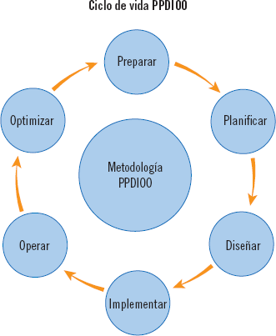
Gestión de redes
Enfoque de ciclo de vida PPDIOO:

Slide 7
Gestión de redes
Enfoque de ciclo de vida PPDIOO:
El modelo puede considerarse como una mezcla de diversos modelos, incorporando lo más positivo de ellos.
Es secuencial porque separa claramente diferentes etapas durante el ciclo de vida.
Es iterativo porque se realimenta continuamente.
Incorpora, por un lado, la comodidad de la estructuración en bloques de las tareas a realizar.
Por otro lado, la representación cíclica indica la necesidad de realizar dichas tareas de un modo continuo.

Slide 8
Gestión de redes
Enfoque de ciclo de vida PPDIOO:
Planificar
Conexiones simultáneas de usuarios y/o máquinas.
Aplicaciones que se van a utilizar en red.
Escalabilidad.
Adaptabilidad.
Medios físicos.
Servicios de red y tipo de tráfico que se utilizarán
Disponibilidad y redundancia.
Costo de los recursos y duración de los mismos.
Legislación vigente y política de la empresa.
Requisitos de seguridad, direccionamiento, conexiones con el exterior, etc.

Slide 9
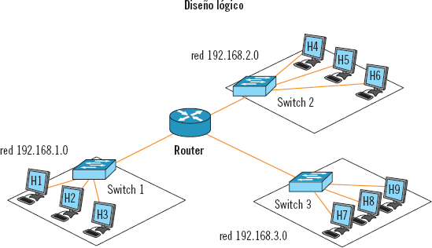
Gestión de redes
Enfoque de ciclo de vida PPDIOO:
Diseñar
Planeamiento lógico y físico de la red.
Hay que tomar la decisión de cuál va a ser la mejor distribución física de elementos, y a la vez, la mejor distribución lógica.
Elaboración de un plano con la distribución lógica de la red.
Estrategia de gestión….

Slide 10
Gestión de redes
Enfoque de ciclo de vida PPDIOO:
Implementar
Se hará estableciendo un plan de despliegue que incluirá los plazos de ejecución.
Cableado estructurado
Instalación de equipos activos en el campus, DC, Wan
Instalación de servidores…., almacenamiento…
Configuración de los dispositivos para que la red pueda funcionar según los requerimientos previos, como VLAN, seguridad, enrutamiento, etc.

Slide 11
Gestión de redes
Enfoque de ciclo de vida PPDIOO:
Operar
Se pone en funcionamiento y se prueba la red.
Puede que se tenga que rediseñar algo debido a que no funcione o lo haga incorrectamente.
Se terminará por hacer la documentación definitiva del diseño de red, sus mapas lógicos y físicos, esquemas de direccionamiento, …
Hay que monitorizar la red. → apps que informan sobre el estado de los diferentes recursos.
Se recaba información sobre el estado de esos recursos,→ si están funcionando correctamente y cómo lo están haciendo.
Se elaboran estadísticas sobre el funcionamiento.

Slide 12
Gestión de redes
Enfoque de ciclo de vida PPDIOO:
Operar….. Monitorear
La información a recoger es muy abundante.:
Uso de memoria y microprocesador por parte de cualquier equipo de la red, hasta consumo de ancho de banda, pasando por multitud de parámetros.
Se puede disponer de servidores con los programas de monitorización para realizar los test oportunos.
Busque el programa para monitorizar redes “the dude” de Mikrotik. Descárguelo e instálelo. (Es de licencia gratuita)
Herramientas de análisis de redes para detectar fallos

Slide 13
Gestión de redes
Enfoque de ciclo de vida PPDIOO:
Operar….. Monitorear
En una red donde todavía no hay instalado ningún sistema de monitorización, ¿cómo se comprobaría si los equipos que están en red pueden comunicarse?

Slide 14
Gestión de redes
Enfoque de ciclo de vida PPDIOO:
Optimizar
Los posibles errores detectados son corregidos en esta etapa.
Se reconfigura un dispositivo, se cambia de sitio, etc.
También puede requerir un rediseño
El mantenimiento de la red ha de ser constante, y con criterio, todo bien documentado y ordenado.
El operario de turno puede no permanecer en la empresa para siempre, su sustitución no debe suponer un problema.

Slide 15
Gestión de redes
Enfoque de ciclo de vida PPDIOO:
Retirar
Al final de todas las etapas se toman las siguientes decisiones:
La red ha llegado al final de su vida útil: no hay posibilidad de mejorar las cosas o de satisfacer las necesidades planteadas, al menos con los requerimientos de inicio. Habrá que construir una nueva red.
La red necesita algunas mejoras que son asumibles en coste y tecnología: se retira el material obsoleto y se sustituye por otro nuevo.
La red funciona perfectamente: no hay que retirar nada y se vuelve a empezar con la fase de “Planificar” (por si la tecnología avanza y cambian los requerimientos).

Slide 16
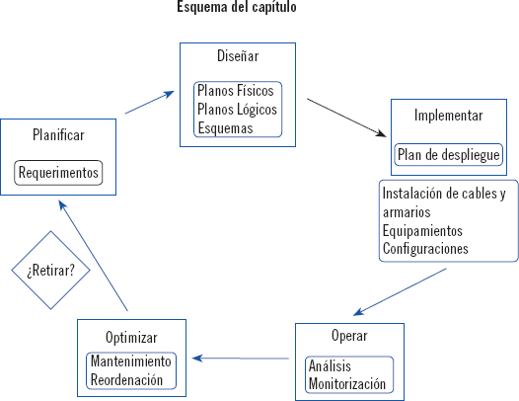
Gestión de redes
Enfoque de ciclo de vida PPDIOO:

Slide 17
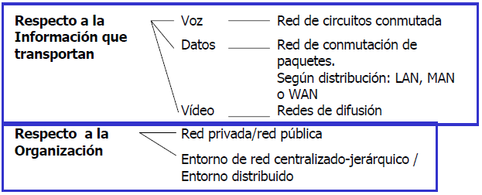
Gestión de redes
Necesidad de la gestión En el ámbito de redes informáticas y redes de telecomunicaciones.
• Entornos heterogéneos:

Slide 18
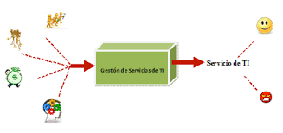
Gestión de redes
Necesidad de la gestión
Gran cantidad de recursos, en áreas geográficas y límites administrativos diferentes
Complejidad, debida a:
– variedad y número de tecnologías distintas
– variedad de equipos necesarios
– gran número de fabricantes
– distancia geográfica entre los usuarios
Cambio en el entorno de trabajo → red como método esencial de comunicación → aumento de tráfico en la red

Slide 19
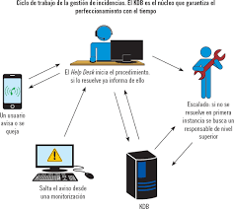
Gestión de redes
Funciones generales de un sistema de gestión:
Administración de los usuarios de la red y el software
Soporte a los usuarios
Seguridad
Gestión de los fallos producidos en la red
Gestión de rendimiento
Planificación

Slide 20
Gestión de redes
Monitorizamos:
Sistemas y servicios
– Disponible, alcanzable
Recursos
– Planificación de expansión, mantener disponibilidad
Rendimiento
– Tiempo de ida y vuelta, tasa máxima de transmisión
Cambios y configuraciones
– Documentación, control de versiones, logs

Slide 21
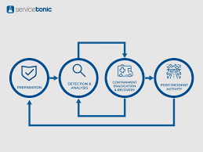
Gestión de redes
Seguimos la pista de:
Estadísticas
– Para fines de contabilidad
Fallos
– Detección,
– Historial de fallos y sus soluciones
→sistemas de gestión de incidencias

Slide 22
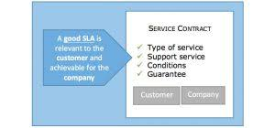
Gestión de redes
Expectativas
Una red en operación debe ser monitorizada para:
Asegurar los SLA proyectados (Acuerdos de Nivel de Servicio)
Los SLAs dependen de políticas….
¿Qué espera la dirección?
¿Qué esperan los usuarios?
¿Qué esperan los clientes?
¿Qué espera el resto de la Internet?
¿Qué se considera bueno?... ¿99.999% de disponibilidad?
No hay disponibilidad 100%

Slide 23
Gestión de redes
Expectativas
Qué hace falta para 99.9 %?
30.5 días x 24 horas = 732 horas por mes
(732– (732 x .999)) x 60 = 44 minutos
Sólo 44 minutos de baja por mes!
Tiene que apagar 1 hora por semana?
(732 – 4) / 732x 100 = 99.4 %
Recuerde tomar en cuenta el tiempo de baja planeado, e informe a sus usuarios si está o no incluído en el SLA
¿Cómo se mide la disponibilidad?
¿En el núcleo (core) ? ¿Extremo a extremo? ¿Desde la Internet?

Slide 24
Gestión de redes
Expectativas:
¿Qué se considera normal en la red?
Si nunca ha monitorizado la red, tendrá que saber cosas como:
– Carga típica de los enlaces (ej. Cacti) https://itsoftware.com.co/content/cacti-sistema-recoleccion-datos-graficas/
– Nivel de variabilidad (jitter) entre dos puntos (→
Smokeping). https://oss.oetiker.ch/smokeping/
– Utilización típica de recursos
– Niveles de “ruido” típicos:
• Escaneos de red
• Datos descartados
• Errores reportados y fallos

Slide 25
Gestión de redes
¿Cuál es el objetivo?
Saber cuándo se necesita una mejora
- ¿Ancho de banda está saturado?
- ¿A dónde va su tráfico?
- ¿Necesita un enlace de más capacidad, u otro proveedor?
- ¿Es demasiado viejo el equipo?
Mantener una auditoría de cambios
- Anotar todos los cambios
- Facilita conocer el origen de los problemas después de cambios y actualizaciones
Mantenga un histórico de las operaciones
– Use un sistema de gestión de incidencias
– Le permite protegerse y saber lo que ha ocurrido.

Slide 26
Gestión de redes
¿Cuál es el objetivo?
Saber cuándo se necesita una mejora
- ¿Ancho de banda está saturado?
- ¿A dónde va su tráfico?
- ¿Necesita un enlace de más capacidad, u otro proveedor?
- ¿Es demasiado viejo el equipo?
Mantener una auditoría de cambios
- Anotar todos los cambios
- Facilita conocer el origen de los problemas después de cambios y actualizaciones
Mantenga un histórico de las operaciones
– Use un sistema de gestión de incidencias
– Le permite protegerse y saber lo que ha ocurrido.

Slide 27
Gestión de redes
¿Cuál es el objetivo?
Contabilidad
– Medir el uso de los recursos
– Cobrar a clientes basado en utilización
Saber cuándo hay problemas
- Entérese antes que los usuarios, ¡sino quedará mal!
- El sistema de gestión puede crear incidencias y notificar al equipo técnico
Tendencias
– La información sirve para ver las tendencias en la red
– Es parte del establecimiento de un punto de referencia, planificación de la capacidad, etc..

Slide 28
Gestión de redes
Tres elementos:
Disponibilidad
– Servicios, servidores, enrutadores, etc.
Fiabilidad
– Retardo, pérdidas, variabilidad
Rendimiento
- Utilización de enlaces, CPU, memoria, disco, etc.
Existe cierta coincidencia de funcionalidades entre los tres.

Slide 29
Gestión de redes
Ataques
La utilización de las tendencias y la automatización, permiten determinar cuándo es victima de un ataque.
Las herramientas le pueden ayudar a mitigar estos ataques:
– Flujos (netflow) a través de interfaces
– Saturación de servicios o servidores específicos.
– Fallos en múltiples servicios

Slide 30
Visión general y procesos
Modelo ITIL
Su objetivo es proporcionar las mejores prácticas para la Gestión de Servicios de TI y entrega una serie de procesos integrados para entregar con alta calidad la provisión y el soporte de los servicios de TI, lo pueden adoptar las organizaciones que quieran normalizar los procesos de Gestión de Servicios de TI de acuerdo a un marco de mejores prácticas mundialmente reconocido.
La gestión del servicio, de acuerdo a ITIL, es la “Implementación y gestión de servicios de TI de calidad que satisfacen las necesidades del negocio”. Esto hace que TI sea más un servicio público (utility), de la misma forma en que compramos electricidad, más que combos de “hágalo usted mismo”.

Slide 31
Visión general y procesos
Modelo ITIL
Los siguientes son los cuatro principios que ITIL® propone como pilares:
1. Procesos: Para alinear el negocio y la gestión de servicios de TI con enfoque en procesos.
2. Calidad: Basada en los procesos con las medidas y mejoramiento continuo de estos.
3. Cliente: Quien es el beneficiario directo de la mejora de los servicios.
4. Independencia: Para mantener las buenas prácticas independientes de métodos y proveedores.

Slide 32
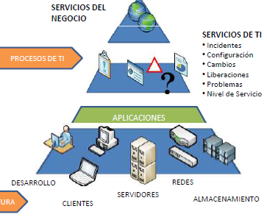
Visión general y procesos
Modelo ITIL
INFRAESTRUCTURA

Slide 33
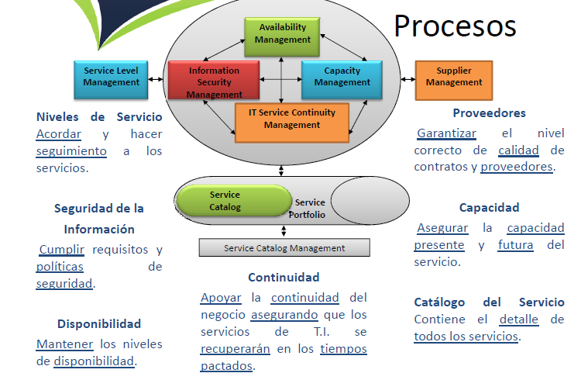
Visión general y procesos
ITIL

Slide 34
Visión general y procesos

Slide 35
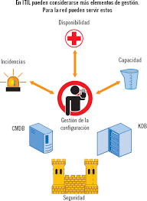
Visión general y procesos
ITIL

Slide 36
Visión general y procesos
ITIL
Gestión de la configuración
Gestión de la capacidad
Gestión de la disponibilidad
Gestión de la seguridad
Gestión de incidencias

Slide 37
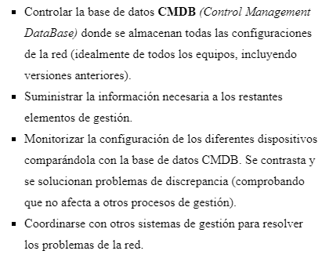
Visión general y procesos
Gestión de la configuración
Incluye →

Slide 38
Visión general y procesos
Gestión de la configuración
Actividades
Planificación
Clasificación
Control
Monitorización
Auditoría

Slide 39
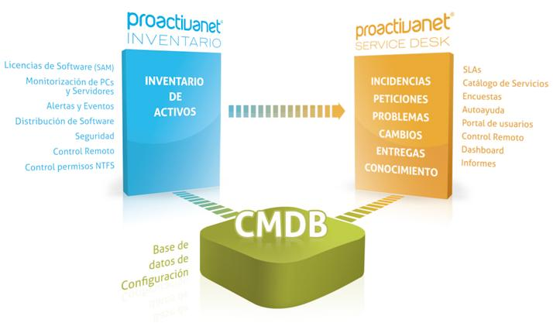
Visión general y procesos
Gestión de la configuración

Slide 40
Visión general y procesos
Gestión de la disponibilidad
__
SLA – Acuerdos de nivel de servicio.
La disponibilidad es la proporción de tiempo que un sistema está en condiciones de funcionamiento.
Matemáticamente, esto se expresa como 100% menos indisponibilidad

Slide 41
Visión general y procesos
Gestión de la disponibilidad

Slide 42
Visión general y procesos

Slide 43
Visión general y procesos

Slide 44
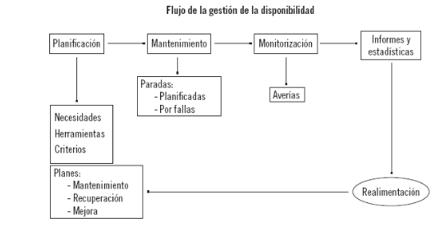
Visión general y procesos
Gestión de la disponibilidad

Slide 45
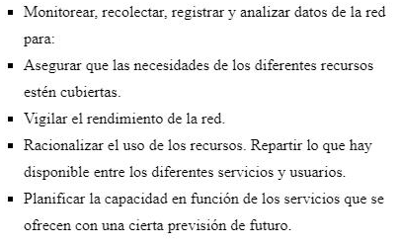
Visión general y procesos
Gestión de la capacidad (rendimiento)
Se debería:

Slide 46
Visión general y procesos
Gestión de la capacidad
CDB: Base de datos de capacidad

Slide 47
Visión general y procesos

Slide 48
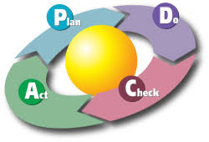
Visión general y procesos
Gestión de la seguridad
Para el continuo funcionamiento de las redes es muy importante la seguridad y su adecuada gestión .
Pilares de la seguridad: integridad, confidencialidad, disponibilidad.
Política de seguridad.
SGSI, ISO 27000
NIST
Análisis y gestión de riesgos
Seguridad física
Seguridad lógica
Seguridad perimetral
Seguridad de punto final…

Slide 49
Visión general y procesos

Slide 50
Visión general y procesos
Gestión de la seguridad

Slide 51
Visión general y procesos
Gestión de incidencias (fallas)
Busca recuperar el nivel habitual de funcionamiento del servicio y minimizar en todo lo posible el impacto negativo en la organización de forma que la calidad del servicio y la disponibilidad se mantengan.
Los incidentes son el resultado de fallos o errores en la infraestructura TI.
Cualquier evento que no forma parte del desarrollo habitual del servicio y que causa, o puede causar una interrupción del mismo o una reducción de la calidad de dicho servicio.
El objetivo de ITIL es reiniciar el funcionamiento normal tan rápido como sea posible con el menor impacto para el negocio y el usuario con el menor costo posible.

Slide 52
Visión general y procesos
Gestión de incidencias – Proceso:
Detección y registro del incidente
Con la afectación a uno o varios usuarios, o la detección de un sistema de monitoreo, se crea una nueva incidencia, en general, en un sistema de tickets o Help desk.
Clasificación y soporte inicial
La prioridad se asigna según:
Impacto: Afectación del negocio y/o número de usuarios afectados
Urgencia: Tiempo máximo para solución y/o nivel de servicio ANS -Service Level Agreement o SLA)
Escalamiento
Mecanismo para agilizar la solución oportuna que puede darse en cualquier etapa del proceso
Solución y restablecimiento del servicio
La rápida solución es crítica, lo importante es restablecer el servicio y mejorar la satisfacción del usuario. Se agrega a la base de conocimiento KB.
Cierre del incidente
Después de restablecer el servicio y que el usuario confirme la solución del problema, se cierra la incidencia documentando detalladamente.
Monitorización, seguimiento y comunicación del incidentes
El análisis de repetición de incidencias, tiempos de respuesta y solución medirán el rendimiento del área de soporte como el nivel del usuario

Slide 53
Visión general y procesos

Slide 54
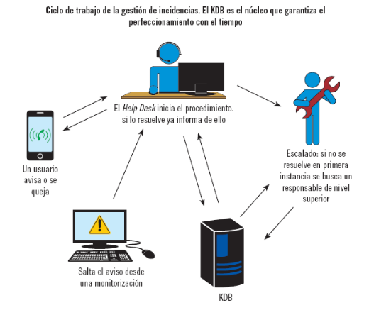
Visión general y procesos

Slide 55
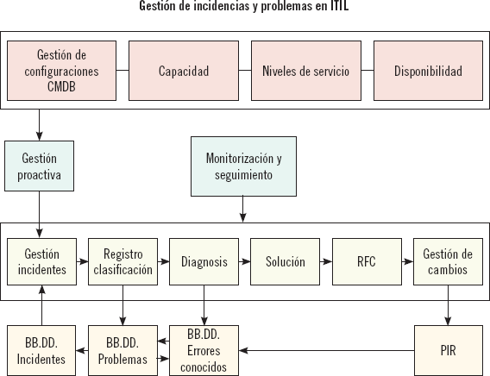
Visión general y procesos

Slide 56
Centro de operaciones de red- NOC
El NOC es “donde ocurre todo”
Es el centro neurálgico de gestión de red.
Monitoriza y gestiona la red:
Información sobre la disponibilidad actual, histórica y planeada de los sistemas.
Estado de la red y estadísticas de operación
Monitorización y gestión de fallas.
Puede estar on site o como un outsourcing.
Coordinación de tareas de
- Estado de la red y los servicios
- Atención de incidencias y quejas
- Donde residen las herramientas (”servidor NOC”)
- Documentación que incluye:
Diagramas de red
Asignación de puertos en conmutadores y enrutadores
Descripción de la red

Slide 57
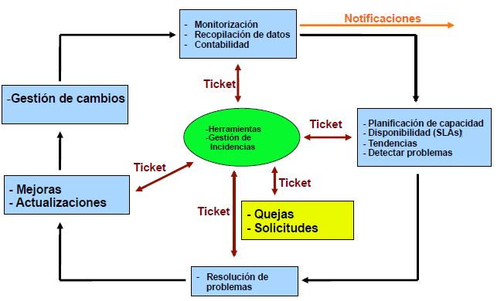
Centro de operaciones de red- NOC

Slide 58
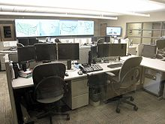
Centro de operaciones de red- NOC
Descripción general de un NOC típico.
Monitores de estado (frente), descripción general de la red troncal (atrás).
Tener en cuenta la caja fuerte debajo del escritorio, generalmente para copias de seguridad, contraseñas o dispositivos criptográficos de hardware.

Slide 59
Centro de operaciones de red- NOC
Funciones:
Es responsable de diseñar, instalar, dar mantenimiento correctivo y preventivo a la operación (Gestión, Soporte y Monitoreo) de redes
Monitorizar las redes en función de alarmas o condiciones que requieran atención especial para evitar impacto en el rendimiento de las redes y el servicio a los clientes finales.
Por ejemplo, en un entorno de telecomunicaciones, el CCR es responsable de monitorizar los fallos eléctricos, alarmas en las redes de transporte y otros aspectos de rendimiento que afectarían la red:
El CCR analiza el problema, ejecuta troubleshooting, despachará personal de campo así como efectuará seguimiento hasta su resolución.
De ser necesario, el CCR también escalará a personal apropiado de forma que sea resuelto en el tiempo adecuado.
En algunos casos es casi imposible anticipar condiciones severas como fallos eléctricos o cortes de tendido de fibra óptica, pero el CCR cuenta con procedimientos para involucrar inmediatamente personal especializado para solucionar el problema.

Slide 60
Centro de operaciones de red- NOC
Funciones (2)
El CCR hace escalamiento en forma jerárquica,
Si un evento no es resuelto en un específico lapso de tiempo, el siguiente nivel es informado para contribuir a acelerar el proceso de resolución.
Los Centros de Control de Red tiene múltiples "niveles" que definen lo experimentado que es un especialista de CCR.
Personal: un recién contratado especialista de CCR puede ser considerado "Nivel 1", mientras que un especialista que ha estado allí por muchos años puede ser considerado "Nivel 3" o "Nivel 4".
De esta forma, algunos problemas son escalados dentro del CCR antes que un especialista de campo o ingeniero de otras redes sea contactado.
https://prezi.com/rex97jsjff7u/centro-de-operaciones-de-red-noc/ Video.

Slide 61
Centro de operaciones de seguridad
SOC
Enfocados principalmente en atender cuestiones de seguridad informática para proteger los servidores, redes, dispositivos y bases de datos de una organización.
Los responsables de un SOC están alertas de cualquier incidente o intento de ataque por parte de criminales cibernéticos o malware informático que busque ingresar e infectar a los dispositivos de una empresa.
Un SOC está encargado de implementar estrategias de seguridad para proteger la información de las bases de datos y servidores donde se guarda toda la información y datos de la compañía.

